Slide 1
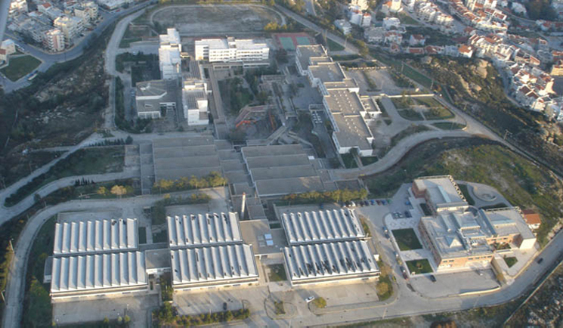
Παρουσιαση Ακαδημαϊκησ ζωησ στο ΔΙ.ΠΑ.Ε.
Μαραγκάκης Μιχάλης

Slide 2
Οδηγοσ επιβιωσησ στο Τμημα Φυσικησ
Τυπικές υποχρεώσεις απέναντι στο Τμήμα
Παρακολούθηση της προόδου σας
Λογαριασμοί e-mail/eclass
Online μαθήματα (αν χρειαστεί)
Covid-19
Πώς θα πάρετε βιβλία
Αναγνωστήριο/Βιβλιοθήκη
Τι θα κάνετε για σίτιση/στέγαση
Erasmus
Σύμβουλος καθηγητής

Slide 5
Υποχρεωσεισ
Εγγραφές
Η αρχική εγγραφή φέτος ήταν αποκλειστικά ηλεκτρονικά από το site του υπουργείου
Για την ολοκλήρωση της διαδικασίας έχει βγει επιπλέον ανακοίνωση στο site (χθες) η οποία εξηγεί ποιες επιπλέον ενέργειες πρέπει να κάνετε.
ΔΕΝ ΑΡΚΕΙ η αρχική εγγραφή!!!
Δηλώσεις μαθημάτων
Γίνονται από εσάς μέσω της ηλεκτρονικής γραμματείας
https://e-secretariat.emt.ihu.gr/

Slide 6
Υπηρεσιεσ Γραμματειασ
Γενικές υπηρεσίες γραμματείας
Βεβαίωση σπουδών
Αναλυτική βαθμολογία σε επίσημη μορφή
Υπηρεσίες γραμματείας για έλεγχο προόδου
Έκδοση πτυχίων
Πιστοποιητικό αποφοίτησης

Slide 7
Λοιπα Θεματα για Γραμματεια
Λοιπές Υπηρεσίες γραμματείας
Έλεγχο απαλλαγών από μαθήματα
Διεκπεραίωση αίτησης προσωρινής διακοπής και επανέναρξης σπουδών
Η επικοινωνία με γραμματεία να γίνεται μέσω email καθώς υπάρχει σοβαρή έλλειψη προσωπικού! (info@physics.ihu.gr)
Η Γραμματεία ενημερώνει με ανακοινώσεις στην ιστοσελίδα του Τμήματος.
Να ανατρέχετε σε αυτή συχνά

Slide 8
Λοιπα Θεματα
Για την έκδοση της φοιτητικής σας ταυτότητας (πάσο):
https://academicid.minedu.gov.gr/
Θα υπάρξει σχετική ενημέρωση. Απαιτείται ακαδημαϊκή διεύθυνση email.

Slide 9
Λογαριασμόσ e-mail και eclass
Λογαριασμοί e-mail και eclass δίνονται σε όλους τους φοιτητές
Ο νέος ιδρυματικός e-mail λογαριασμός θα σας σταλεί σύντομα στο δηλωμένο σας e-mail
→ μορφή λογαριασμού xxxxx@physics.ihu.gr
O eclass λογαριασμός δημιουργείται ταυτόχρονα
Ο eclass λογαριασμός θέλει ρυθμίσεις (θα τις δούμε στο εργαστήριο)
Από το eclass θα βρίσκετε υλικό για διάβασμα/εργασίες/τεστ κ.α. που ετοιμάζει ο κάθε διδάσκων

Slide 10
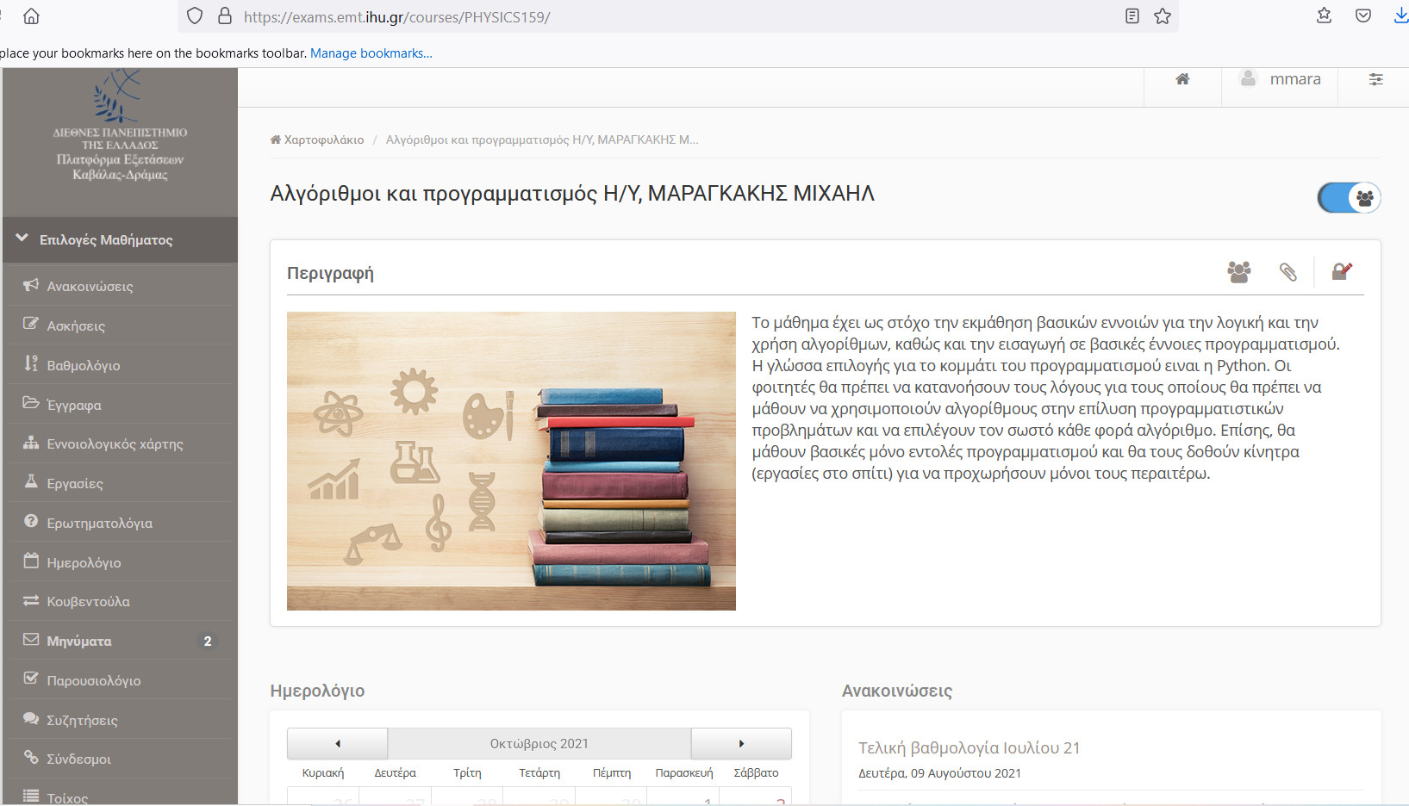
Λογαριασμόσ e-mail και eclass
Περιβάλλον eclass

Slide 11
Online μαθηματα (αν χρειαστεί)
Τα διαδικτυακά μαθήματα διδάσκονται με την πλατφόρμα Zoom
Εγκαταστάση στον υπολογιστή/tablet/κινητό του Zoom από:
https://zoom.us/download
ή μπαίνετε από browser (chrome/firefox) με plugin/extension
Οι εικονικές «αίθουσες» αναγράφονται στο πρόγραμμα μαθημάτων (links) ή σε ανακοίνωση στο eclass του κάθε μαθήματος (αν πρόκειται για έκτακτο μάθημα)

Slide 12
Covid -19
Απαραίτητα 1 από τα 4:
Προ τουλάχιστον δεκατεσσάρων (14) ημερών πλήρης εμβολιασμός για κορωνοϊό Covid-19,
Προ τουλάχιστον δεκατεσσάρων (14) ημερών εμβολιασμόw για κορωνοϊό Covid-19 με μία (1) δόση εμβολίου λόγω νόσησής από κορωνοϊό Covid-19,
Νόσος από κορωνοϊό Covid-19 πριν από περισσότερο από είκοσι (20) ημέρες και λιγότερο από εκατόν ογδόντα (180) ημέρες από την ημερομηνία διάγνωσής ως θετικού κρούσματος,

Slide 13
Covid -19
Απαραίτητα 1 από τα 4:
Αρνητική διάγνωση είτε σε εργαστηριακό έλεγχο για κορωνοϊό Covid-19 με τη μέθοδο PCR που έχει διενεργηθεί με τη λήψη στοματοφαρυγγικού ή ρινοφαρυγγικού επιχρίσματος, είτε σε εξέταση ταχείας ανίχνευσης αντιγόνου κορωνοϊού Covid-19 (rapid test).

Slide 14
Covid -19
Διευκρίνιση για την τελευταία περίπτωση:
Ο εργαστηριακός έλεγχος νόσησης διενεργείται δύο (2) φορές εβδομαδιαίως έως σαράντα οχτώ (48) ώρες πριν από την Τρίτη και την Παρασκευή αντίστοιχα. Η δαπάνη για τη διενέργεια του εργαστηριακού ελέγχου βαρύνει αποκλειστικά τον φοιτητή.
Η ΧΡΗΣΗ ΜΑΣΚΑΣ ΕΙΝΑΙ ΥΠΟΧΡΕΩΤΙΚΗ

Slide 15
Ευδοξοσ
Βιβλία ΔΕΝ δίνονται στο ίδρυμα
Τα ζητάτε μέσω της εφαρμογής ΕΥΔΟΞΟΣ του υπουργείου
https://eudoxus.gr/Students
Δίνεται η δυνατότητα επιλογής μέσω κάποιων προτεινόμενων συγγραμμάτων
Μπορείτε να λάβετε μόνο ένα (1) σύγγραμμα ανά μάθημα

Slide 16
Ευδοξοσ
Οι διδάσκοντες ΔΕΝ προτείνουν ποιο να πάρετε, μπορούν μόνο να σας εξηγήσουν τα σημεία στα οποία αυτά σχετίζονται με το μάθημα
Για τον λόγο αυτό έχει βαρύνουσα σημασία το τυχόν επιπλέον εκπαιδευτικό υλικό (eclass), οι τυχόν ασκήσεις (eclass ή μάθημα) και όσα παραδίδει ο διδάσκων στην αίθουσα

Slide 17
Πανεπιστημιακο Γυμναστηριο
Το Πανεπιστημιακό γυμναστήριο βρίσκεται στον ισόγειο χώρο της φοιτητικής εστίας Φ3.
Το ΤΕΙ ΑΜΘ διαθέτει επίσης τις ακόλουθες αθλητικές εγκαταστάσεις:
Γήπεδο μπάσκετ
Γήπεδα τένις
Γήπεδο χάντμπολ
Γήπεδο ποδοσφαίρου

Slide 18
Αναγνωστηριο - Βιβλιοθηκη
Έτος ίδρυσης: 1989
Άνω των 30000 τίτλων βιβλίων στην Καβάλα
Μέρος των διασυνδεδεμένων βιβλιοθηκών του ΔΙΠΑΕ
Παρέχει πληροφορίες πρόσβασης σε ηλεκτρονικά επιστημονικά περιοδικά και βιβλία
Έχει εκτενές αναγνωστήριο 200 θέσεων

Slide 19
Σιτιση – Στεγαση - Υποτροφιεσ
Οι δικαιούχοι σίτισης και στέγασης από το ΔΙΠΑΕ να ελέγξουν το:
https://www.facebook.com/Τμήμα-Φοιτητικής-Μέριμνας-Πανεπιστημιούπολη-Καβάλας-105843371060354/
Θα βρείτε πληροφορίες για τις ημερομηνίες, τα έγγραφα και τις αιτήσεις που θα χρειαστεί να υποβάλλετε όταν δημοσιευτούν οι σχετικές προσκλήσεις/ανακοινώσεις

Slide 20
Σιτιση – Στεγαση - Υποτροφιεσ
Το ΔΙΠΑΕ χορηγεί ετήσιες υποτροφίες για τους φοιτητές που πληρούν οικονομικά, κοινωνικά και ακαδημαϊκά κριτήρια
Το ακαδημαϊκό έτος 2020-2021 χορηγήθηκαν συνολικά 20 υποτροφίες στους φοιτητές των τεσσάρων πρώτων ετών σπουδών

Slide 21
Erasmus
Όλοι οι φοιτητές έχουν την δυνατότητα να αξιοποιήσουν το πρόγραμμα μετακινήσεων Erasmus στην διάρκεια των σπουδών τους και να επισκεφτούν ίδρυμα του εξωτερικού στο οποίο να μπορούν να παρακολουθήσουν μαθήματα (σε ξένη γλώσσα).
Πρόγραμμα μετακίνησης υπάρχει ακόμα και για φοιτητές εντός της Ελληνικής επικράτειας.

Slide 22
Erasmus
Οι μετακινήσεις θα σας δώσουν την δυνατότητα να γνωρίσετε άλλα τμήματα, άλλους ανθρώπους, την ζωή, την γλώσσα και τα έθιμα της περιοχής που θα πάτε.
Αποκτάται εμπειρίες και επαφές χρήσιμες για την μετέπειτα καριέρα σας.
Έχετε και οικονομική υποστήριξη μέσω του προγράμματος...
Υπεύθυνος επικοινωνίας: Παναγιώτης Κόγιας, kogias@physics.ihu.gr

Slide 23
Θεσμόσ Σύμβουλου καθηγητη
Για οποιοδήποτε πρόβλημα κατά την πορεία της ακαδημαϊκής σας ζωής μπορείτε να ανατρέχετε στον σύμβουλο καθηγητή σας στο Τμήμα.
Ο Σύμβουλος Καθηγητής θα σας λύσει βασικές απορίες για θέματα μαθημάτων, επικοινωνίας με διδάσκοντες, και κατατοπίσει για θέματα λειτουργίας του Τμήματος και της Γραμματείας.

Slide 24
Θεσμόσ Σύμβουλου καθηγητη
Για τον θεσμό του Σύμβουλου Καθηγητή επικοινωνήστε μαζί μου στο e-mail mmara@physics.ihu.gr
Θα είμαστε μαζί και στο εργαστήριο υπολογιστών (αυτό το εξάμηνο) και στο μάθημα του προγραμματισμού στο επόμενο.
Καλή αρχή,
καλή συνέχεια
και καλές σπουδές.

